Slide 1





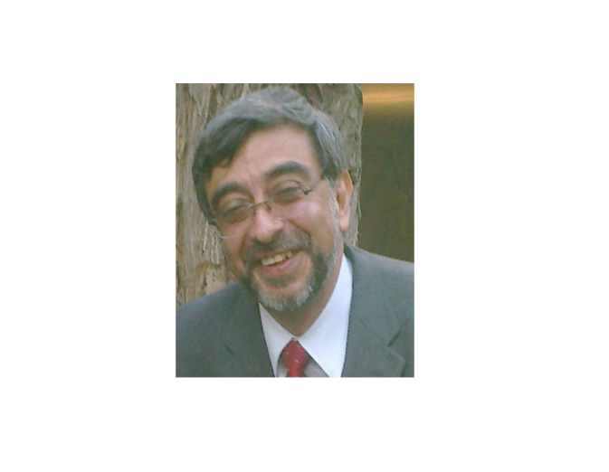

Academia Nacional de Medicina
Academia Mexicana de Pediatría
La Filosofía en el Entendimiento de los
Valores, los Principios, la Moral y la Ética.
Dr. Enrique Mendoza Carrera
Miembro de la Academia Nacional Mexicana de Bioética
29 Abril de 2015

Slide 2
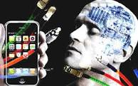
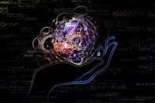

En los últimos 60 años hemos reunido mayor conocimiento, que en todos los tiempos de la historia de la humanidad…
Resulta evidente que los avances de la investigación tecno-científica ha sido más que impresionante en este contexto y sin duda que en muchas ocasiones imaginamos un ámbito ideal y lleno de esperanzas para la salud y calidad de vida de las personas.
Asimismo las preguntas por parte de la investigación en filosofía han surgido para cuestionar -si la ciencia nos ha resuelto más o menores cuestiones de nuestras vidas- y a tales preguntas se han aunado las respuestas de los investigadores para dar paso a la Bioética y Ética, a los valores, los fundamentos, los principios y a sus asentamientos morales…

Slide 3
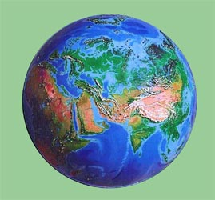
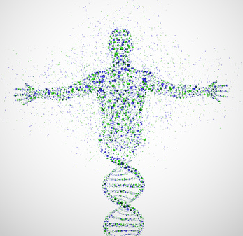
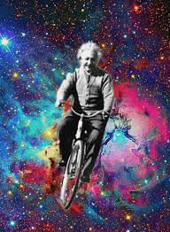
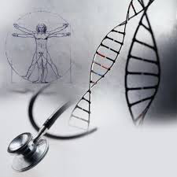

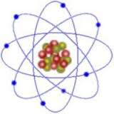
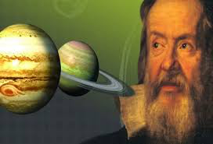
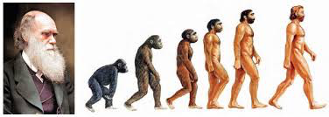
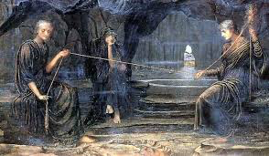
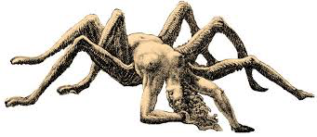
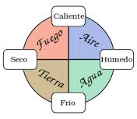
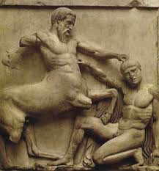
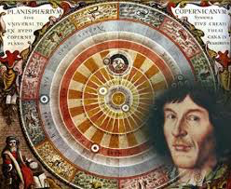
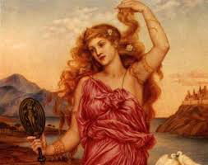
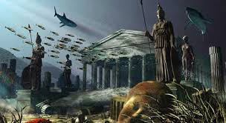
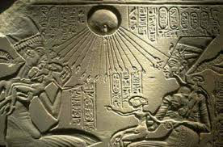
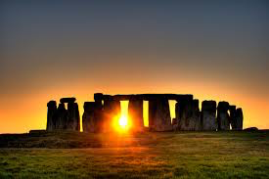
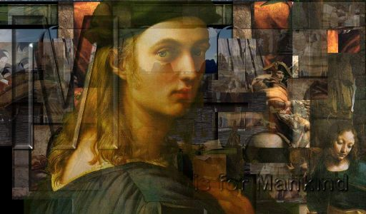
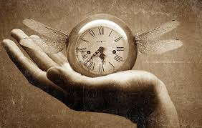
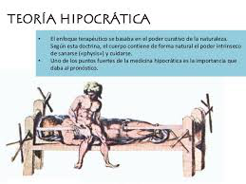
“El mundo de hoy enfrenta problemas que no pueden ser resueltos pensando en la misma forma en que se pensaba cuando fueron creados”
Albert Einstein

Slide 4
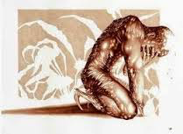


Toda época del horizonte histórico de la humanidad ha tenido sus grandes problemáticas, que han puesto en crisis todos los valores Éticos y Morales, pero en toda circunstancia el ser humano ha logrado trascender Merced al Conocimiento Humano Integrado…

Slide 5
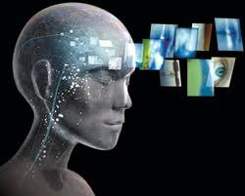
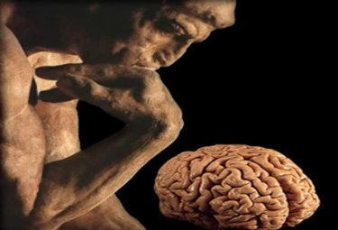
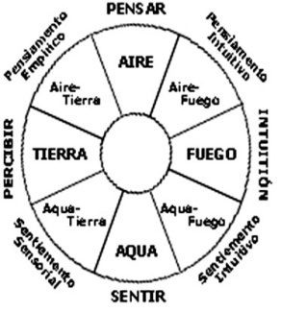
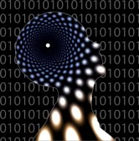
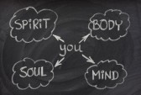
Conocimiento Humano Integrado: Paradigmas
1
La Vida
2
12
Ser Humano Primario
Paradigma de la Complejidad: Globalización /Postmodernidad
3
Historia, Cultura,
Sociedad
(identidad y heredad)
“Ethos”
(Casa o Morada)
Ética
Realidad
11
“Teckne”
Técnica
Teología
natural
4
Mito
mitología
Ciencia
5
10
Episteme
Moral
Filosofía
6
9
Religión
Estética
Conocimiento sensible
7
8

Slide 6
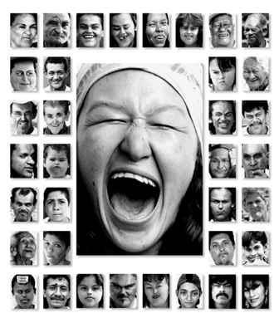
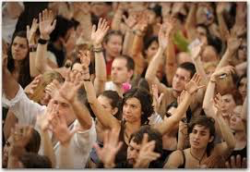
Cuando se habla de valores se tiene presente, la utilidad, la bondad, la belleza, la justicia, etc. como polos positivos de inutilidad, maldad, fealdad, injusticia, etc..
En este sentido el valor siempre tiene un opuesto, o sea, un antivalor y estos pueden provocar falsos valores y crisis…
El valor es de naturaleza compleja, siempre se manifiesta en un contexto y en un tiempo determinado. Es inmanente a toda la actividad humana.

Slide 7


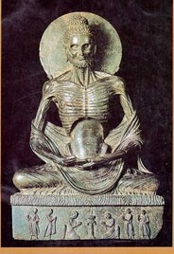
En la generación de valores importan los seres humanos que son compañeros de la conciencia, la muerte, la libertad…
El ser humano debe tener una actitud plenamente consciente respecto de los valores y conducir su vida de acuerdo con ellos.
Los valores se viven y se testimonian cotidianamente.
El valor es una preferencia consciente. Todo valor es una preferencia, pero no toda preferencia es un valor, ya que ésta se considera axiológica si está regulada socialmente y supera la particularidad.

Slide 8
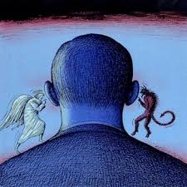

Los valores son objetivos y subjetivos, son “materia” procesada, mental y sentimentalmente
vivida por el hombre social (y moral)…
Los valores se deben poner en práctica. Se debe llegar a una praxis/prohnesis, (actividad consciente en el hombre, que surge de la necesidad de hacer mejor lo que ejecuta). Los valores se deben convertir en modelos de vida.

Slide 9
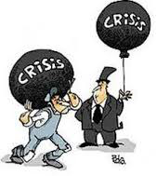
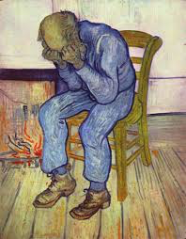
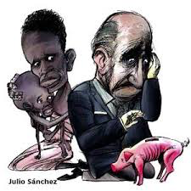
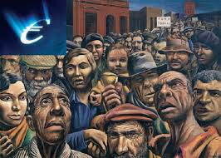
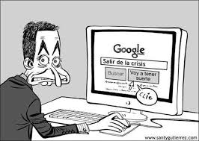
En las circunstancias de crisis y conflictos, el fenómeno del relajamiento de las certezas éticas y morales, son “textos” en los cuales, ya no se distingue claramente lo que esta bien o mal, lo que es verdadero y no, lo que es justo y lo que no es; se habla entonces de nihilismo pasivo y se espera lo peor, cuando justo allí podemos crear una heurística de las soluciones, como decía Heidegger: (…) “allí donde está lo que mata también está lo que cura”…
El análisis de sentido de la Genealogía nos ha enseñado que éstas diadas dependen la una de la otra para ampliar su conocimiento… Así podemos contrastar las preguntas y respuestas de porqué media humanidad está sufriendo de hambre y la otra mitad de obesidad…

Slide 10
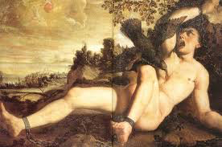
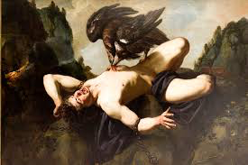
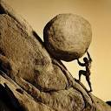
Cuando se dan las circunstancias de crisis o caos (caosmos) los hombres modernos se identificaron con Prometeo el Dios Griego que por haber entregado el fuego a los hombres debió trascurrir el resto de su existencia encadenado a una roca, sufriendo atroces dolores al ser sus órganos devorados diariamente, los cuales volvían a crecer indefinidamente como condena de haber puesto en marcha la evolución de los seres humanos. Camus (1932) cambio a Prometeo por Sísifo.

Slide 11

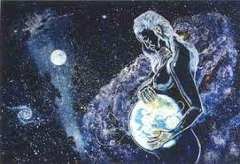
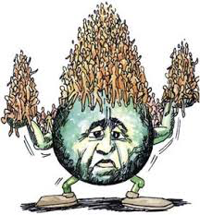
En todas estas circunstancias el ser humano ha preguntado ¿quién soy? ¿qué hago aquí?, es decir se ha preguntado ¿qué significa ser Ser Humano? y ha descifrado su relación con su naturaleza interior, sus valores y decisiones y el contexto de su medio ambiente…
En esta precisión del “hombre pregunta”, el ser humano ha logrado descifrar el sentido Ético de que no estamos determinados por fuerzas exteriores, es decir de una identidad extraña al mundo…

Slide 12
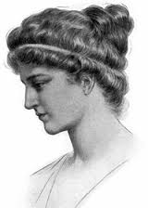

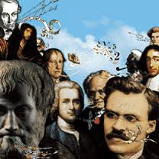
La Filosofía y los filósofos han establecido, en su mirada a la realidad,
que -allí donde todos los demás ven ideales-, sólo traducen su observación
para ver a los hombres…
Humanos, demasiado Humanos
Ontología/Inteligencia/Fortaleza/Dignidad/Vulnerabilidad

Slide 13
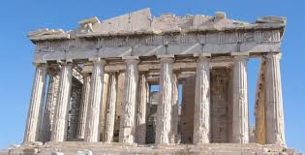
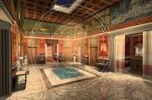
“Ethos” = Casa o Morada
“Psique”
Cuerpo
Espíritu
-el verdadero reto es mantener el equilibrio-
Inteligencia del sentir
Movimiento del “Ethos” = Ética
Dos capacidades ontológicas significar y tomar decisiones en lo único real que tenemos como e- xistentes

Slide 14
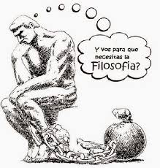
En la experiencia de la existencia humana encontramos que al preguntar el hombre, tomaba conciencia de que estaba equipado con la acción de pensar y con su inteligencia creaba conocimiento y luego se dio cuenta que podía amar el conocimiento y así surgió la Filosofía…
La filosofía es una guía para ejercitar el pensamiento, por eso es importante tener claro que más que saber hay que pensar el conocimiento…
“Si quieres ser un discípulo de la verdad, búscala”, es decir, hay que buscar las formas de ensamblarnos a la verdad…

Slide 15
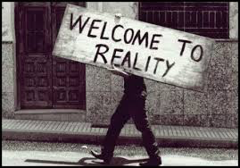
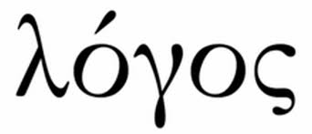

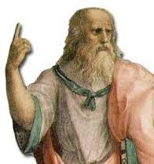
La filosofía tiene que ver con la realidad y en la relación con esta aparece la verdad, por lo tanto, filosofía que no tiene que ver con aplicaciones a la realidad, simple y sencillamente no es filosofía…
En los antiguos griegos Ciencia es igual a Filosofía, el “Logos” lo alumbra todo, es diálogo, es lenguaje, es todo, un ”logos” diversificado y comunicado a la vez.
El Sócrates de los primeros diálogos de Platón hace preguntas, no da respuestas…
Sócrates preguntaba pero no respondía: pues reconocía que no sabia, era la lógica de no saber para después saber, cada uno tiene el saber, solo hay que descubrirlo…

Slide 16


Desde entonces la historicidad es intrínseca a la filosofía.
Su historia no es algo aleatorio, externo, añadido, de lo cual pueda prescindir o que constituya un plus o algo complementario, cuyo conocimiento satisface una curiosidad erudita.
No tiene, en todo caso, una significación similar a la que posee el devenir histórico de la ciencia en el cual los antecedentes van siendo “progresivamente” rebasados, de hecho cancelados, por los nuevos conocimientos.

Slide 17



Todo lo contrario ocurre con la historia de la filosofía, donde no cabe hablar de nada similar a cancelación, en dado caso esta cuestión nos da posibilidad hermenéutica…
En contraste, cada paso nuevo en el conocimiento científico rebasa los conocimientos que le sirvieron de base y, a su vez, la verdad actual ha de quedar atrás por la del porvenir, en una cadena interminable…

Slide 18



No así en la verdad filosófica, donde no cabe hablar de progreso y donde las verdades de antaño tienen una singular pervivencia de modo que las más actuales no son necesariamente las más verdaderas y vigentes.
Así, los hallazgos filosóficos de hoy no invalidan los del pasado, aún cuando los cuestionen.
En este sentido cabe afirmar que el pasado filosófico no “pasa” propiamente, sino que mantiene una renovada presencia a lo largo de los tiempos…

Slide 19


Al unir Logos, Filosofía y Ethos
Se da la expresión Ética, de que filosofía es Saber(me), conocer (me), educar (me), de ser creador de valores, principios, fundamentos, del ser colectivo (moral)…
La filosofía es la respuesta a los problemas
Me hace descubrir la verdad de mi mismo que no fuera intelectual como abstracto…
La voluntad de poder es hacerse a uno mismo, ser tu propia fuente de experiencias, de cuanto se siente, de conseguir dominio de si mismo, superarse, buscar nuevos caminos…
¿Cuántos caminos tiene que andar el hombre antes de que lo llamen hombre? La respuesta está en el viento decía Bob Dylan.

Slide 20


Cuando Darwin toma conciencia del conocimiento de si mismo, -de lo que siente y de lo que es- y ya tiene su libro “Origen de las Especies”, en sus manos, su obra máxima, la tuvo guardada 20 años antes de publicarla…
No era para menos, se trataba de otro planteamiento antropológico, que rompía con lo que él mismo creía… se trataba de un conflicto interno de valores y ciencia, para aceptar otra mirada sobre el origen del hombre compartido con otros seres vivos en la evolución..

Slide 21



“Contra negantem principia
non est disputandum”
A. Schopenhauer

Slide 22


Finalmente la finalidad última de esta disertación, se inscribe en el contexto y en los “textos” que se expresen en los valores, que deben de enfatizar la puntualidad de la preocupación por la vida, la del cuidado de la salud, conciencia que convierte a cada ser humano como aquel que cuida su salud permanentemente.
Aunque tal cuestión no sucede así con la conciencia de todo mundo, es preciso mencionar que se trata de distinguir e integrar adecuadamente al mismo tiempo la “vida” y la “salud”

Slide 23



No hay que perder la esperanza, está se mantiene aún en la más aplastante soledad…

Slide 24


En palabras de S. Kierkegard nos diría que el valor de la afirmación de :
(…) “La vida sólo puede ser comprendida mirando para
atrás y sólo puede ser vivida mirando para adelante”
Así, las premisas de Borges nos donaría pensamiento en cuanto el soñar del ser humano:
(…) “Sé que para volar solamente se requiere dar fuerzas a las alas de nuestra imaginación y tomar rumbo hasta donde la nada existe”…

Slide 25


Con base a todo lo expresado en esta plática, los valores manifiestan, -siendo optimista- la idea de que: (…) “Todos somos responsables de los otros humanos, aunque no seamos culpables”.
Lo cual supone una forma de cuidado también por el lejano, por el “extraño moral”, con quien no me unen vínculos más allá de la mera constatación de nuestra misma condición humana…
Dra. Rita Levi Montalcini
Premio Nobel 1986

Slide 26












emitme.md@gmail.com

